Slide 1
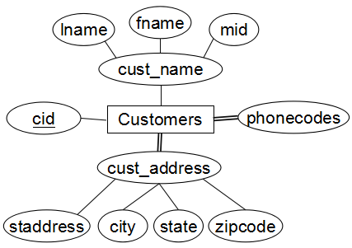
课后思考题 (2018.05.25)
假设有如右图所示的E-R数据模型
如果采用标准关系数据库，请给出其各个关系的定义命令。
如果采用第四章所介绍的Oracle对象关系数据库，请给出各个类型和关系表的定义命令。
(注：类型名及属性的数据类型自己选择)

Slide 2
课后思考题(20180525)
设有一个图书借阅关系：
借阅(借书证号, 书号, 借阅时间, 归还时间)
其中：
借阅时间和归还时间都是datetime类型；
一个读者一次（同一借阅时间）可以借阅多本图书，也可以在不同时候借阅同一本图书。
请问：
‘借阅’关系有哪些候选关键字？
‘借阅’关系上有哪些函数依赖？

Slide 3
课后思考题(20180525)
设有一个期末考试监考安排系统，其中需要存储的信息如下：每一门课程的课程号（具有唯一性）、课程名；每一位教师的工作证编号（具有唯一性）、姓名；每一场考试的开始时间、结束时间和考试教室。（开始时间和结束时间是date类型的字段，含日期和时间）
如果规定：
每一门课程都有一位主讲教师、零或若干位助教老师；
一位老师可以担任多门课程的主讲任务，或者多门课程的助教任务；
每一门课的期末考试只安排一场，可分在多个教室中同时进行，在每一间考试教室中都可以安排一位或多位监考老师；
同一时间段，一间教室中只能安排一门课程的考试；
一位老师可以担任多门课程的监考任务，但在同一时间段内，一位老师只能在指定的一间教室中监考一门课。

Slide 4
课后思考题(20180525)
1. 请画出该数据库系统的E-R模型图；
2. 请将上述E-R模型转换成相应的关系模型；
3. 假设用课程号，主讲教师编号，监考教师编号，考试教室和考试时间构成如下的关系：
R（课程号，主讲教师编号，监考教师编号，考试教室，考试时间）
请回答以下问题：
（1）写出该关系上的最小函数依赖集和所有关键字；
（2）请判断该关系最高能够满足到第几范式？
（3）如果关系R不满足BCNF，请将其分解到满足BCNF。

